Slide 1



Ciencia de datos aplicada a tu música
POR
Franco Falco

Slide 2








SECCIONES
CONTEXTO COMERCIAL
PROBLEMA COMERCIAL
AUDIENCIA
PREGUNTA DE INVESTIGACIÓN E HIPÓTESIS
FUENTES
ANÁLISIS EXPLORATORIO Y MODELADO
CONCLUSIÓN

Slide 3
CONTEXTO COMERCIAL
La industria de la música generó, a nivel global, 59.480 millones de dólares en 2022.
Solo el 9% de la música se comercializa en formato físico.
El ritmo de incremento en las suscripciones está en torno a 18% anual y el número de usuarios registrados en 2022 es de 616 millones en todo el mundo.
Mercado caracterizado por una alta concentración del capital: Universal Music Group es en la actualidad la mayor compañía a nivel global, acaparando el 32,1% de los ingresos.
Spotify se constituye como actor dominante reteniendo alrededor del 31% del total de suscriptores a servicios de streaming.

Slide 4
PROBLEMA COMERCIAL
Para los distintos actores de la industria musical contemporánea es difícil predecir cómo va a comportarse un tema después de su lanzamiento. Es decir, si va a seguir una trayectoria “exitosa” o, más bien, va a ser un “fracaso” desde el punto de vista comercial.
Es conocido que ciertas características socioeconómicas (por ejemplo, la difusión a través de distintos medios, el renombre del artista, etc.) influyen significativamente en el nivel de reproducciones y/o ventas.
Sin embargo, una canción con características muy distantes a lo requerido para ser mainstream, aún con buena publicidad, podría nunca alcanzar el éxito esperado.

Slide 5
AUDIENCIA
Productores discográficos o artistas independientes que tengan la intención de adaptar las características de su música a los gustos y exigencias del mercado con el objetivo de lograr una mejor performance de la misma en términos de reproducciones y demás formas de interacción con los usuarios en las plataformas de streaming.

Slide 6
PREGUNTA DE INVESTIGACIÓN
¿Cuáles son las principales características musicales que se relacionan con la popularidad de un lanzamiento y que permitirían predecir un alto número de reproducciones / interacciones por parte de los usuarios?

Slide 7
HIPÓTESIS
La popularidad de una determinada canción publicada en un servidor de streaming sigue una evolución temporal relativamente predecible a partir de ciertas características intrínsecamente musicales de la misma.

Slide 8
FUENTES
Spotify popularity dataset: Es una base de datos, subida por un usuario al sitio Kaggle, que recoge información sobre scores de popularidad elaborados por Spotify para más de 40.000 canciones. En el conjunto de datos, la popularidad se representa como un parámetro binario asignando un valor de 1 para una canción popular y de 0 para una impopular. Una canción se considera popular si figura en el Billboard Hot 100, apareció en el mercado estadounidense y pertenece a un género convencional. Cuenta, entre sus ventajas, con un amplio número de registros y con información relevante sobre variables intrínsecamente musicales. Por otra parte, una desventaja es que no contiene información sobre el número de reproducciones de cada canción.

Slide 9
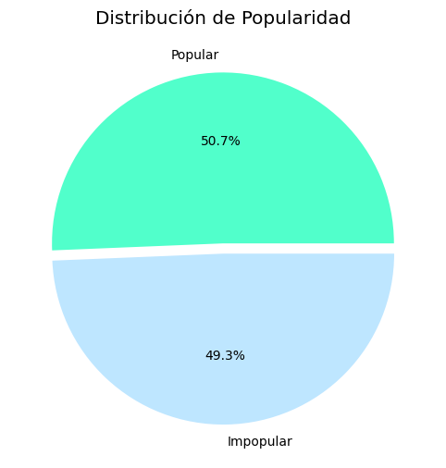
ANÁLISIS EXPLORATORIO
POPULARIDAD
Aproximadamente el 51% de los temas contenidos en este dataset fueron categorizados como populares y el 49% restante como impopulares, lo cual da cuenta de una muestra bien balanceada, dato de interés a la hora de elaborar un modelo de machine learning.

Slide 10
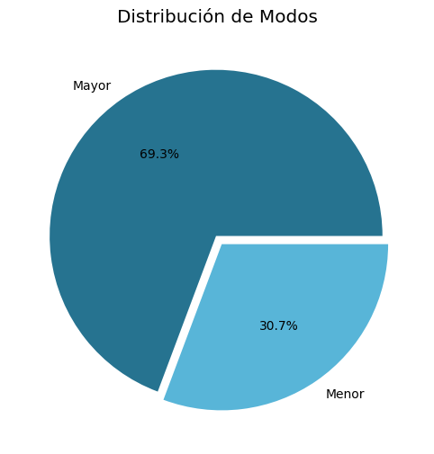
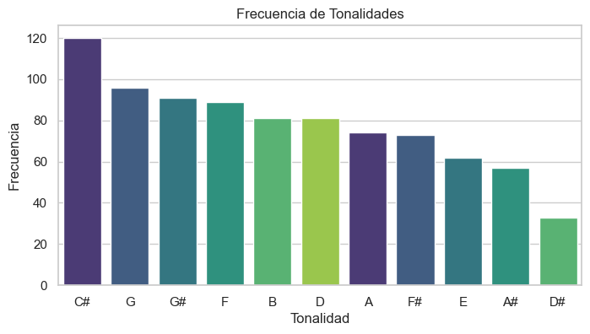
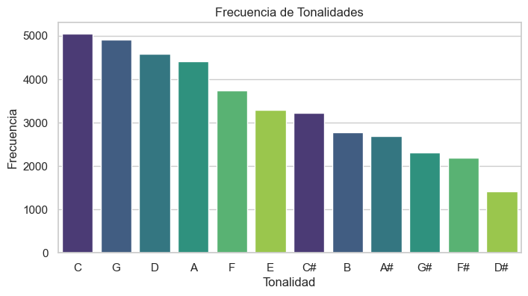
ANÁLISIS EXPLORATORIO
MODO
TONALIDAD
El modo predominante es mayor.
Alrededor de la mitad de los temas (46,7%) utilizan tonalidades de C, G, D o A, dejando a las restantes 8 tonalidades la otra mitad del dataset.
Notes:
Palette = “viridis”

Slide 11
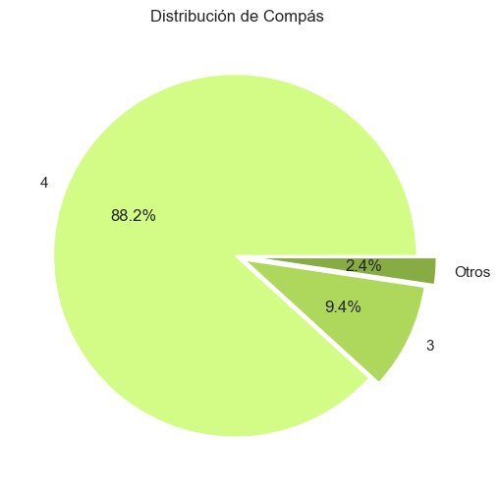
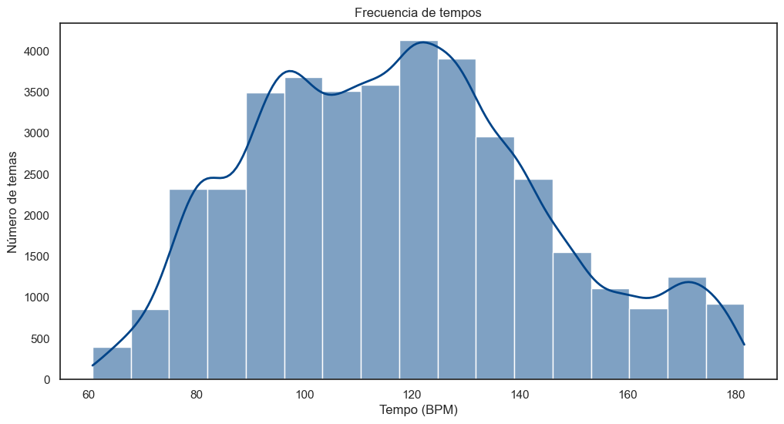
ANÁLISIS EXPLORATORIO
COMPÁS
TEMPO
El compás de 4/4 es predominante.
Cierta tendencia a una bimodalidad en la distribución, con valores que se concentran en torno a los 90 y a los 120 BPM, si bien este último pico es más prominente.

Slide 12
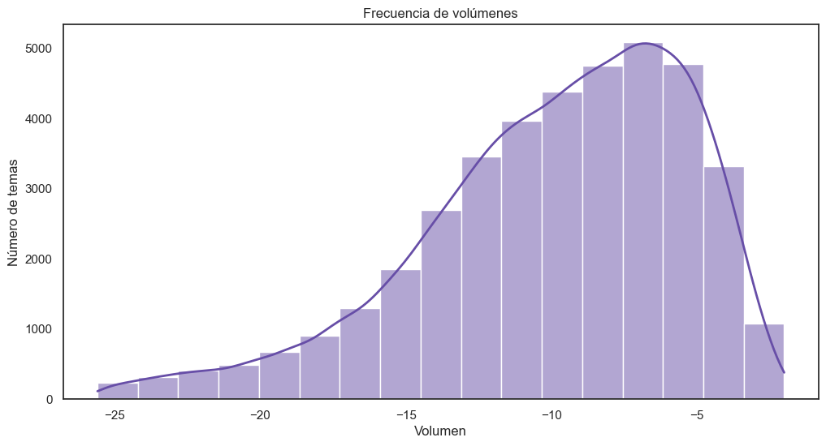
ANÁLISIS EXPLORATORIO
VOLUMEN
Solo alrededor de un 16% de las canciones se encuentran en torno a -14 LUFS (rango de normalización sugerido por la norma ITU 1770), con un 70,4% de las canciones superando ese valor, en un intento de aproximación a 0 dB que configura un claro sesgo negativo.

Slide 13
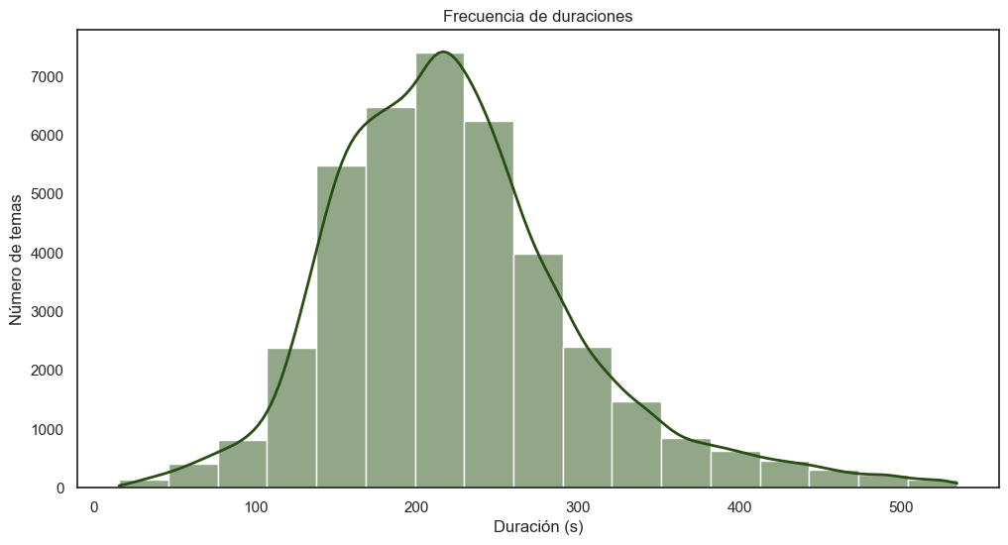
ANÁLISIS EXPLORATORIO
DURACIÓN
El grueso de los temas se concentra entre los 160 y los 260 segundos, aproximadamente. La distribución se acerca a la normalidad, aunque demuestra un ligero sesgo a derecha, con una predominancia de temas más breves que el promedio (234,7 s).

Slide 14
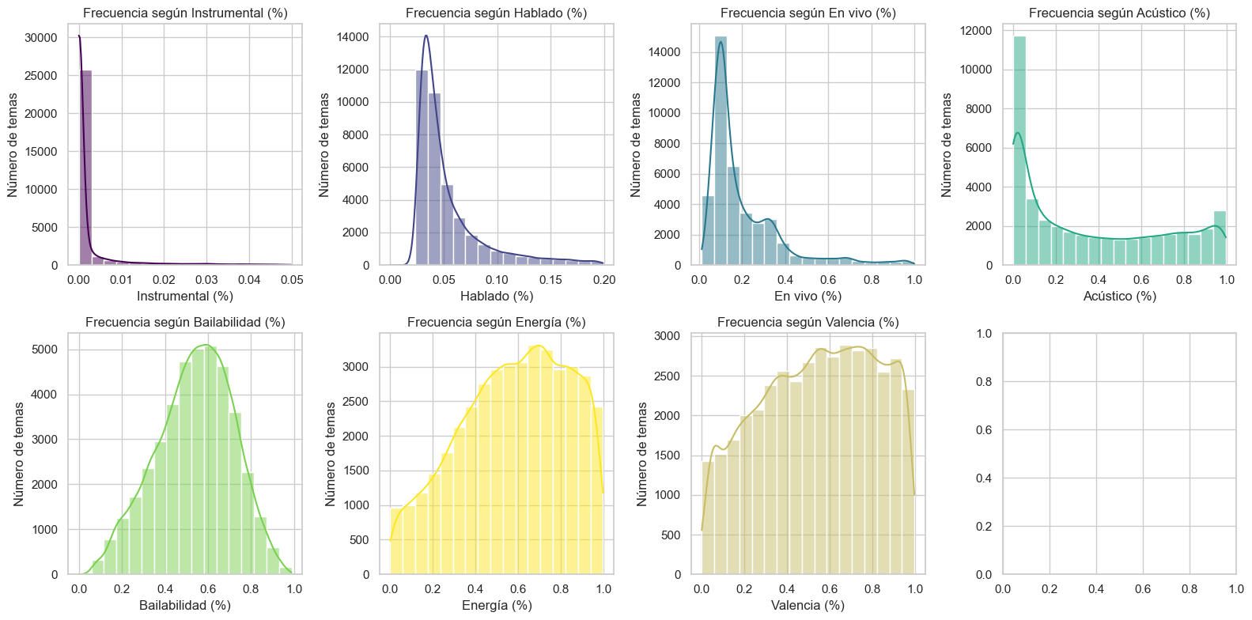
ANÁLISIS EXPLORATORIO
VARIABLES SUBJETIVAS

Slide 15
ANÁLISIS EXPLORATORIO
VARIABLES SUBJETIVAS
Prácticamente, no hay temas instrumentales o la instrumentalidad de la muestra es muy baja.
El componente hablado es mínimo o nulo, con una mediana de 4,3%.
El número de temas en vivo y acústicos es ligeramente mayor, aunque aún con una distribución que presenta fuerte sesgo positivo. Las respectivas medianas son de 13,2% y 26,1%, respectivamente.
Bailabilidad, energía y valencia se comportan de forma similar, con ligero sesgo negativo y una concentración de la distribución en torno al 55-60%. Bailabilidad es la variable con una distribución más homogénea y más normal (promedio de 53,9%, mediana de 55,1%).

Slide 16
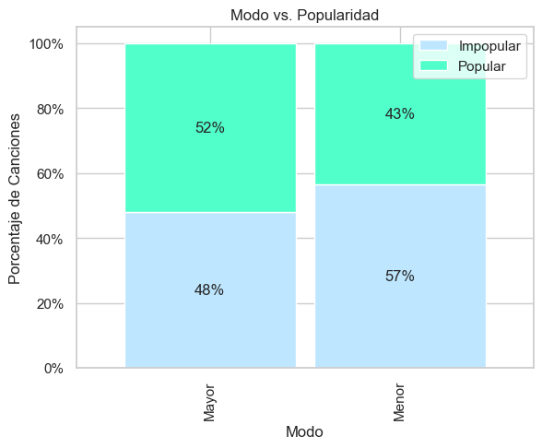
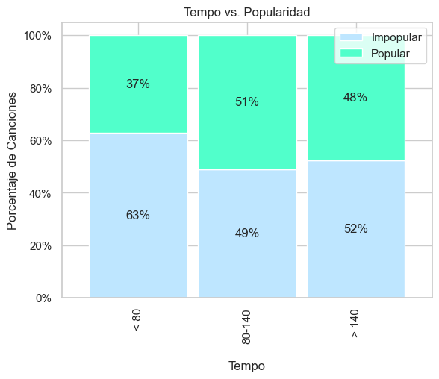
ANÁLISIS EXPLORATORIO
MODO vs. POPULARIDAD
TEMPO vs. POPULARIDAD
Ligera tendencia hacia una mayor popularidad por parte de las canciones en modo mayor.
Se verifica una tendencia hacia una menor popularidad en las canciones con tempos por debajo de 80 BPM.

Slide 17
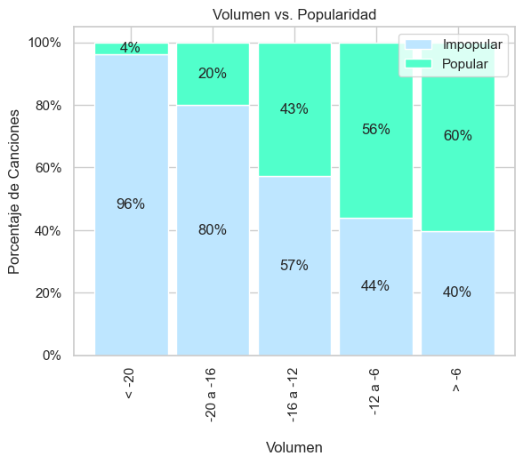
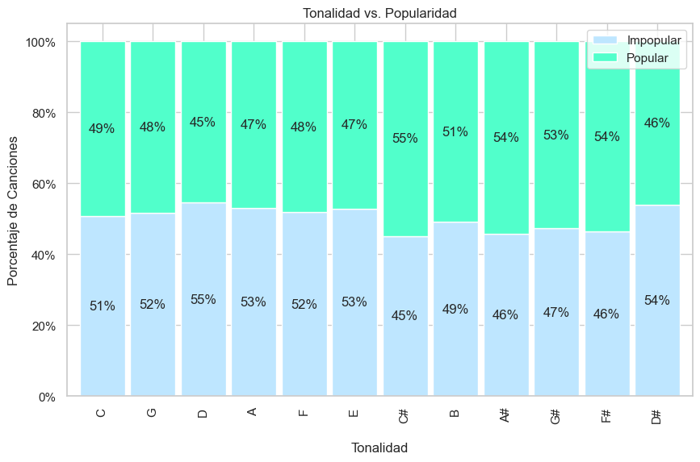
ANÁLISIS EXPLORATORIO
VOLUMEN vs. POPULARIDAD
TONALIDAD vs. POPULARIDAD
Clara tendencia hacia la popularidad a mayor volumen, lo cual explica mejor la curva de distribución.
No se objetivan tendencias sustanciales.

Slide 18
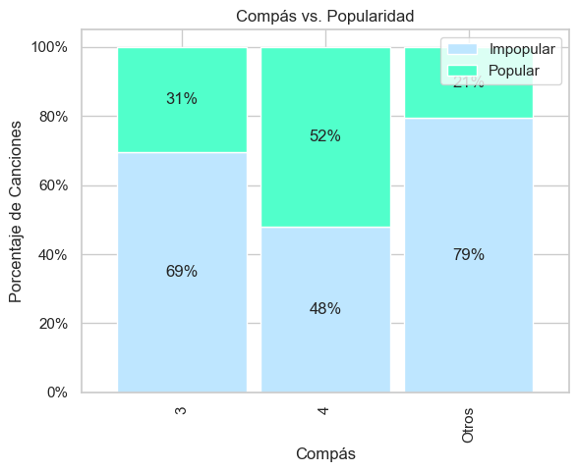
ANÁLISIS EXPLORATORIO
COMPÁS vs. POPULARIDAD
Los compases de 3 tiempos u otras variantes (por ejemplo: 5/4, 6/8, etc.) son mayoritariamente impopulares.
En el caso del compás de 4/4 la proporción entre canciones populares e impopulares se encuentra balanceada.

Slide 19
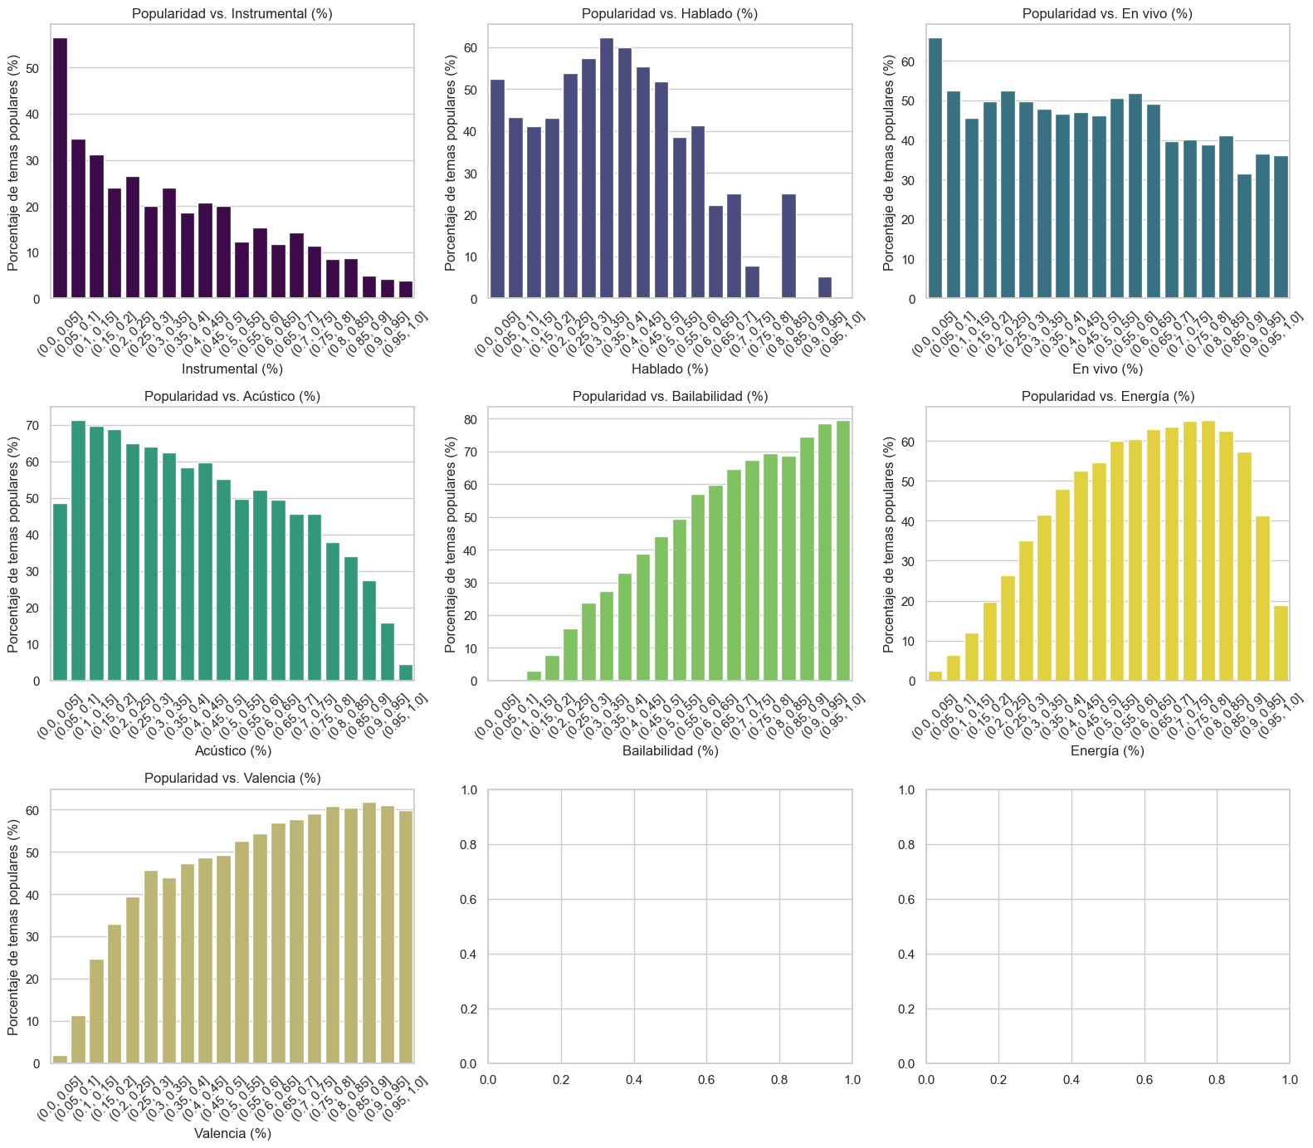
ANÁLISIS EXPLORATORIO
VARIABLES SUBJETIVAS vs. POPULARIDAD
Las variables subjetivas instrumental, hablado, en vivo y acústico parecen relacionarse con el grado de popularidad mediante una proporción inversa.
Lo contrario, una proporción directa, ocurre con bailabilidad, energía y valencia.
La tendencia cobra mayor fuerza en instrumental y bailabilidad.

Slide 20
ANÁLISIS EXPLORATORIO
VARIABLES SUBJETIVAS vs. POPULARIDAD
Las variables subjetivas instrumental, hablado, en vivo y acústico parecen relacionarse con el grado de popularidad mediante una proporción inversa.
Lo contrario, una proporción directa, ocurre con bailabilidad, energía y valencia.
La tendencia cobra mayor fuerza en instrumental y bailabilidad.

Slide 21
MODELADO
La variable categórica popularidad, de naturaleza dicotómica, definida como 0 (impopular) o 1 (popular) en base a criterios ya expresados, fue elegida como variable target.
Se realizó limpieza de outliers a través del método de rango intercuartílico (IQR), dada la distribución no normal de todas las variables independientes no categóricas. El dataset libre de outliers se redujo a alrededor de 25.000 filas.
A través de un método de feature selection conocido como Sequential Forward Selection (SFS) se definieron las seis variables mejor correlacionadas con la columna ‘Popularidad’, a saber: ‘Modo', 'Volumen', 'Bailabilidad (%)', 'Hablado (%)', 'Acústico (%)', 'Instrumental (%)'. Las mismas se utilizaron para entrenar a los modelos de machine learning. El número óptimo de variables a introducir fue establecido tras pruebas sucesivas.

Slide 22
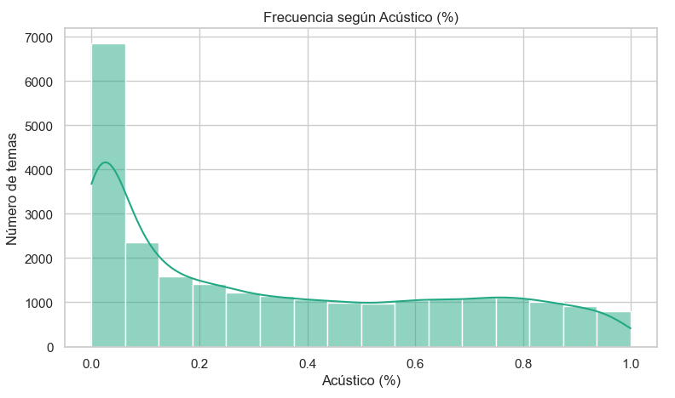
MODELADO
Por último, se realizó re-escalado entre 0 y 1 de las seis variables independientes seleccionadas mediante el método Robust Scaler.
La gráfica de 'Acústico (%)' impresiona haberse modificado ligeramente tras la ingeniería de variables, dado que presentaba previamente altas concentraciones de casos en ambos extremos de la distribución, mientras que ahora solo los conserva en el extremo inferior, configurando una curva sesgada a derecha.

Slide 23
MODELADO
Se configuró un modelo de aprendizaje supervisado de Árbol de Decisiones Clasificador (Decision Tree Classifier), a fin de ser empleado como modelo benchmark, es decir, de referencia para los modelos restantes.
Los hiperparámetros se ajustaron automáticamente a través de un proceso conocido como grid search, usando accuracy como métrica target.
Se aplicó una estratificación al momento de la separación de los subconjuntos de entrenamiento (80%) y de prueba (20%) para garantizar mayor homogeneidad entre ambos.
A su vez, se utilizó cross validation para dividir el conjunto de datos en múltiples subconjuntos, entrenar el modelo en diferentes combinaciones de estos subconjuntos y evaluar su desempeño con los datos restantes.

Slide 24
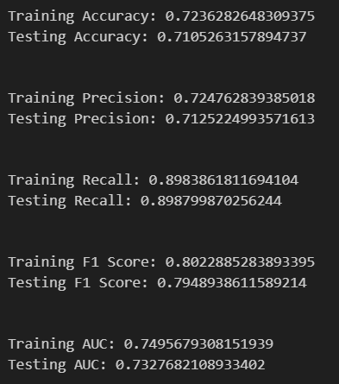
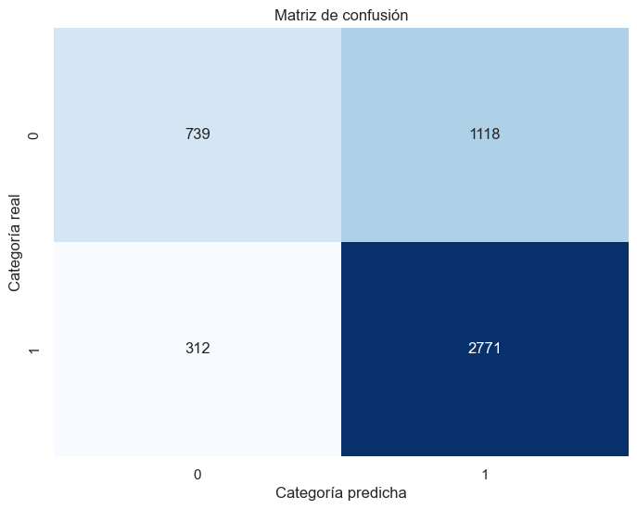
MODELADO
ÁRBOL DE DECISIONES: MÉTRICAS DEL MODELO

Slide 25
MODELADO
Además, se configuró otro modelo básico, uno de Regresión Logística. Obteniéndose, mediante el mismo proceso, un rendimiento ligeramente inferior.
Un modelo más complejo, de tipo Random Forest Classifier, consistente en una combinación de árboles de decisión, se confeccionó a continuación.
En cuarto lugar, se aplicó un Stacking Model que combinaba los dos primeros con la intención de mejorar la performance general y se ajustaron sus hiperparámetros por grid search como en todos los anteriores.
Por último, se instanció un modelo de Redes Neuronales (Deep Learning), consistente en tres capas de perceptrones: una de entrada (de 64 unidades), una oculta (de 32) y una de salida (de neurona única). En este caso, por limitaciones de recursos, no fue posible realizar tuning de hiperaparámetros ni validación cruzada.

Slide 26
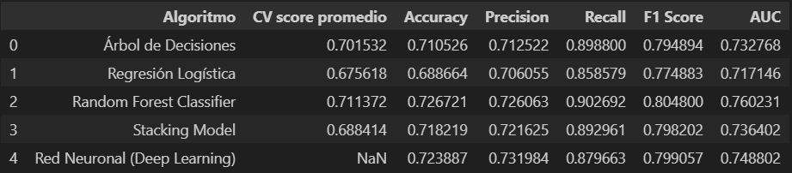
MODELADO
COMPARACIÓN DE MODELOS
Random Forest Classifier es el modelo de aprendizaje automático que mejor se adapta a la tarea de predecir la popularidad de los temas en base a la serie restringida de características intrínsecamente musicales con que se alimenta. Supera al resto de los modelos en prácticamente todas las métricas, a excepción de precision (precisión), en que es superado por Red Neuronal (Deep Learning) en alrededor de 1%.

Slide 27
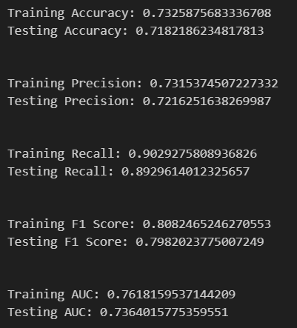
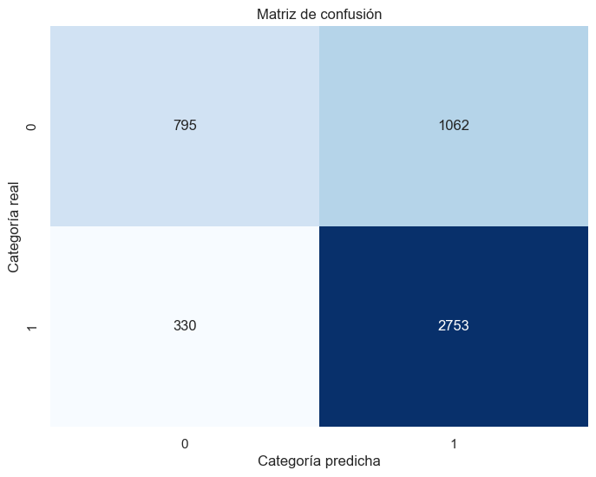
MODELADO
RANDOM FOREST CLASSIFIER: MÉTRICAS DEL MODELO

Slide 28
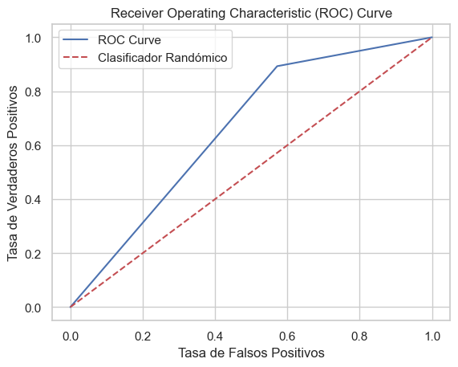
MODELADO
RANDOM FOREST CLASSIFIER: MÉTRICAS DEL MODELO

Slide 29
CONCLUSIÓN
Si bien son numerosos los factores extra-musicales que influyen en la popularidad de una canción publicada en un servidor de streaming, el presente trabajo demuestra que ciertas características intrínsecamente musicales (como por ejemplo el volumen o la percepción de "bailabilidad") presentan una relevancia significativa desde el punto de vista estadístico en relación con esa popularidad, y podrían ser utilizados para predecir si un tema tiene potencial para devenir un éxito comercial o no.
No obstante, también debe destacarse que, ya sea por los motivos previamente expuestos, por limitaciones cuantitativas o cualitativas del dataset o por limitaciones en el modelado, ninguno de los modelos de aprendizaje automático desarrollados consiguió arrojar predicciones de una exactitud satisfactoria, conservando todos ellos accuracies por debajo de 0,75.
Quizás, en futuros trabajos, la incorporación de nuevas variables que representen factores extra-musicales (por ejemplo: sello discográfico, inversión en publicidad, etc.) podría mejorar sensiblemente las métricas y conducirnos al desarrollo de modelos predicitivos más robustos.

Slide 30
MUCHAS GRACIAS

